Slide 1
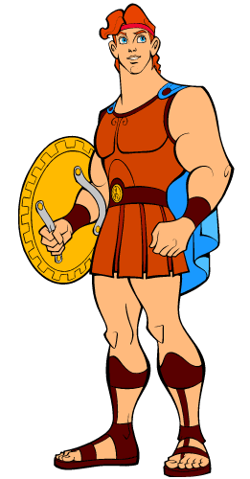
Κουίζ γνώσεων
Ας ξεκινήσουμε
Βρες τη σωστή απάντηση και πάρε χειροκρότημα!
ΠΑΜΕ!!

Slide 2
Ποιος ήταν ο αδερφός του Ηρακλή?
Ο Αμφιτρύωνας
Ο Ιφικλής

Slide 3
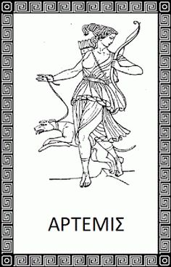
Από ποία θεά ήπιε γάλα ο Ηρακλής ώστε να γίνει ανίκητος?

Slide 4
Τι έστειλε η Ήρα για να πνίξουν τον Ηρακλή και τον Ιφικλή?

Slide 5
Ποιος σκότωσε τα δύο φίδια που έστειλε η θεά Ήρα?
Ο Ιφικλής
Ο Ηρακλής

Slide 6
Ποια θεά τρέλανε τον Ηρακλή και έκανε κακό στη γυναίκα και τα παιδιά του?
Η θεα δημητρα
Η θεα Ηρα

Slide 7
Ποίον έπρεπε να υπηρετήσει ο Ηρακλής για να τον συγχωρήσουν οι θεοί για το κακό που έκανε?
Τον θεό Απόλλωνα
Τον θεό Δία
Τον ξάδερφο του τον Ευρυσθέα

Slide 8
Πόσα χρόνια έπρεπε ο Ηρακλής να υπηρετήσει τον Ευρυσθέα?

Slide 9
ΠΟΛΥ ΚΑΛΗ ΠΡΟΣΠΑΘΕΙΑ!!! ΤΑ ΛΕΜΕ ΤΟ ΕΠΟΜΕΝΟ ΚΟΥΙΖ!!

